Slide 1
含能材料的合成以及性能 含能材料合成学及其工艺学
Energetic materials technology.
部分素材来自于网友,侵权即删,感谢支持
Tangerine⌬实验
如有出错,或有疑问,可加作者微信:flole666

Slide 2
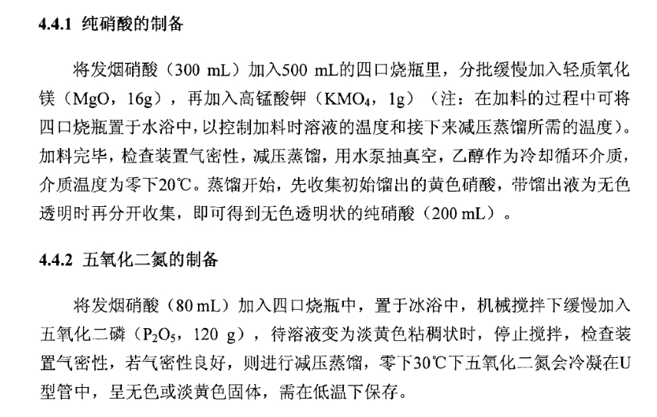
预备节、两种强力硝化剂的合成

Slide 3
含能材料的类型:
唑类含能材料
嗪类含能材料
呋咱类型含能材料
硝胺类含能材料
硝酸酯类含能材料
叠氮类含能材料
芳香类含能材料
配合物专题
以下为单章讲解部分↓
单章讲解---Cl-20
单章讲解---DNTF
单章讲解---FTDO
单章讲解---DNAFO
单章讲解---TKX-50

Slide 4
第1章
唑类含能材料的合成

Slide 5
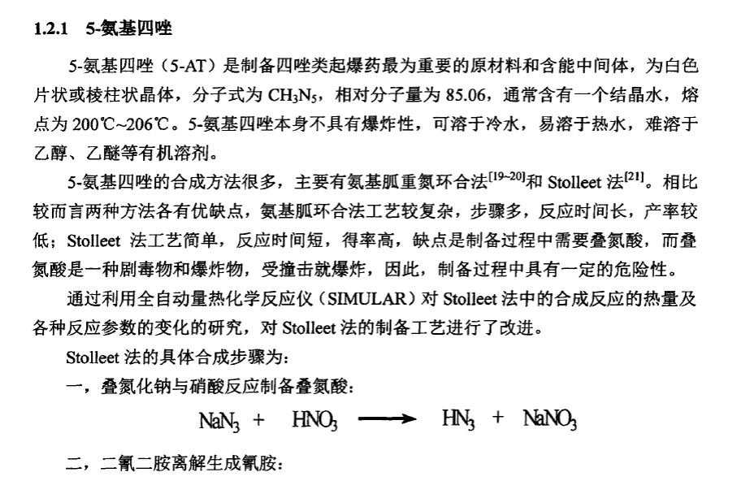
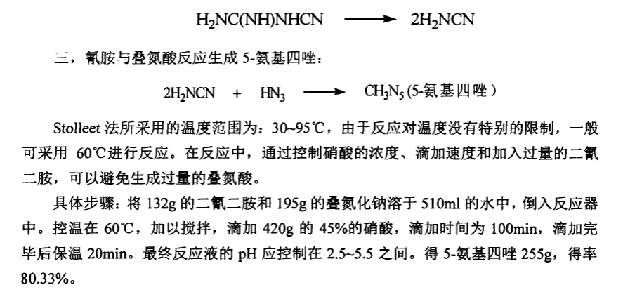
1,氨基四氮唑(5-AT)的合成

Slide 6
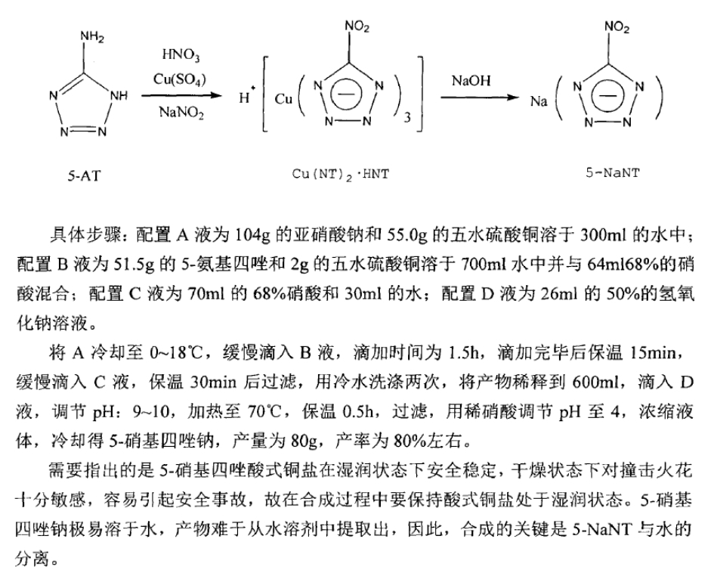
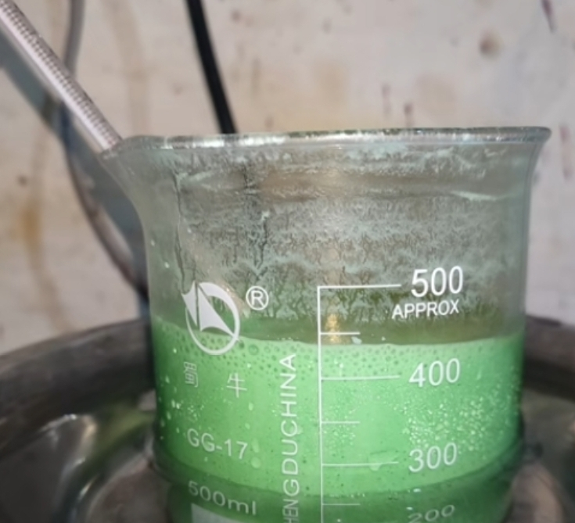
2,硝基四唑钠(NaNT)的合成

Slide 7
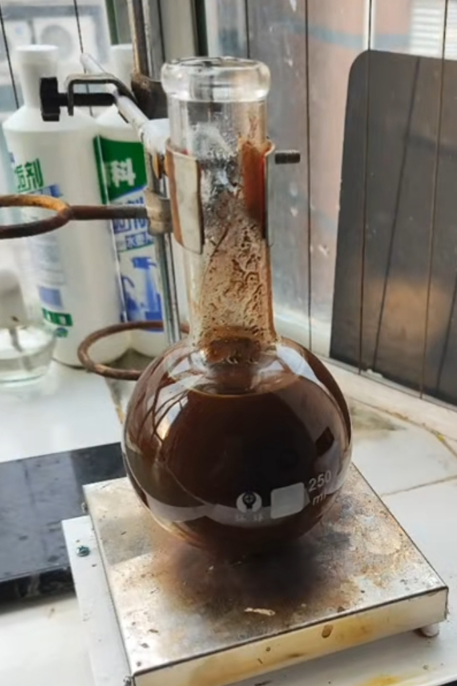
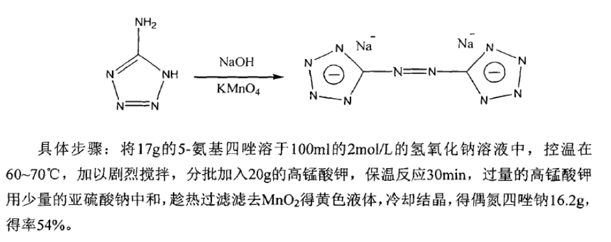
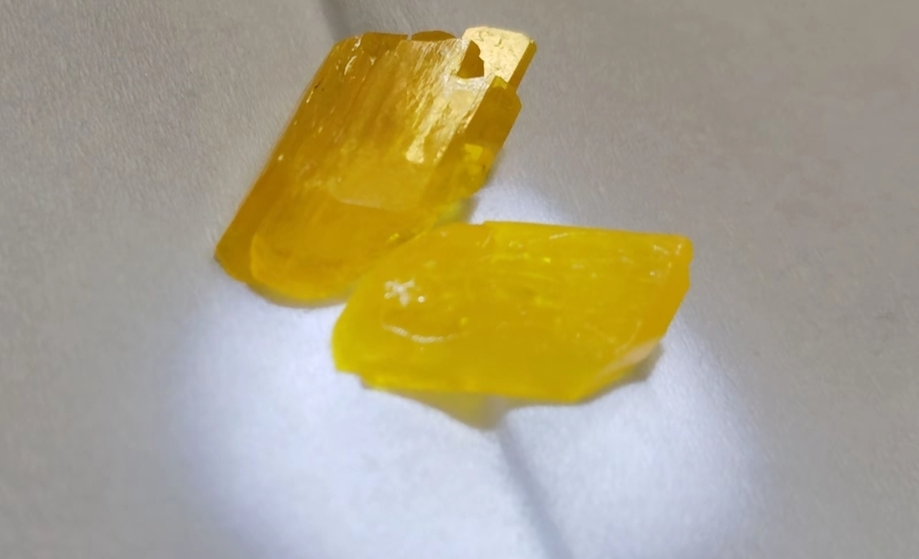
3,偶氮四唑钠(SZT)的合成

Slide 8
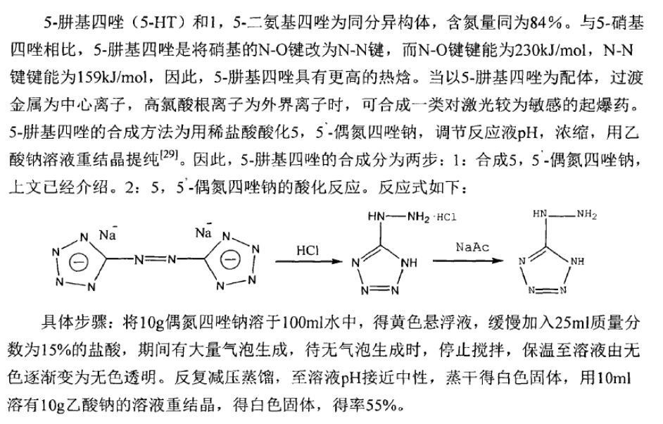
4,肼基四唑(5-HT)的合成

Slide 9
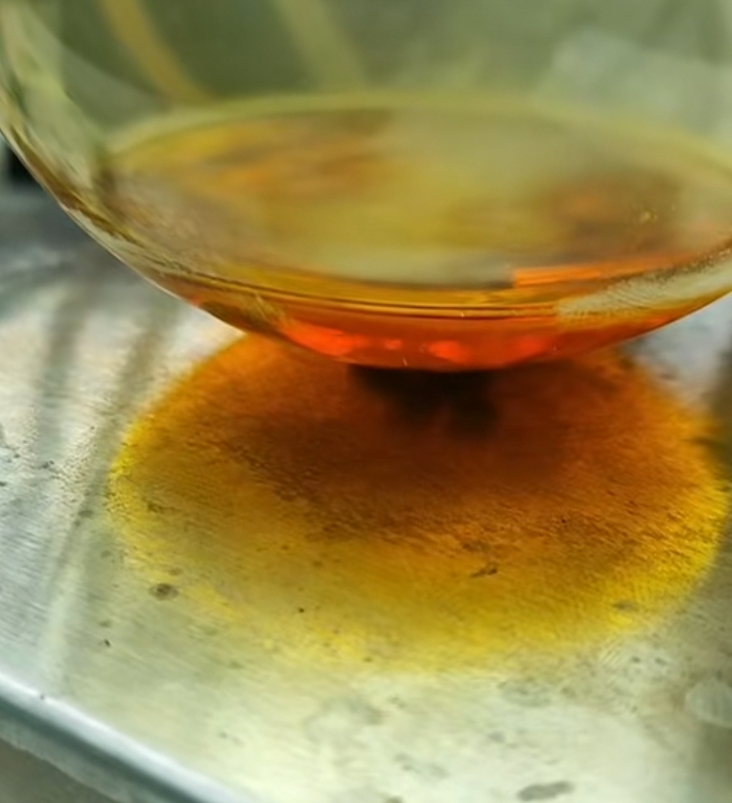
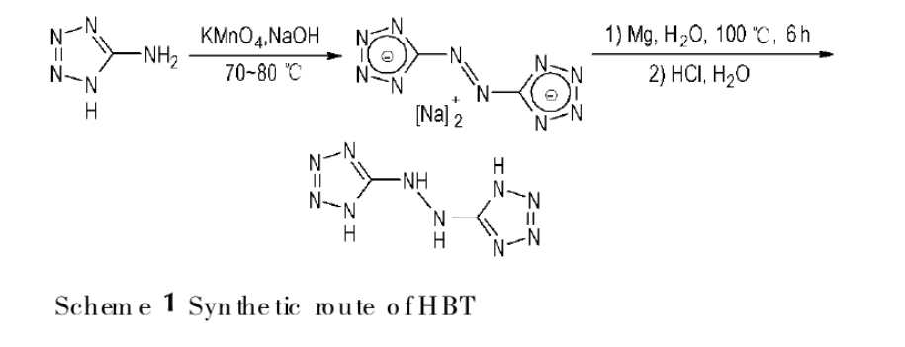
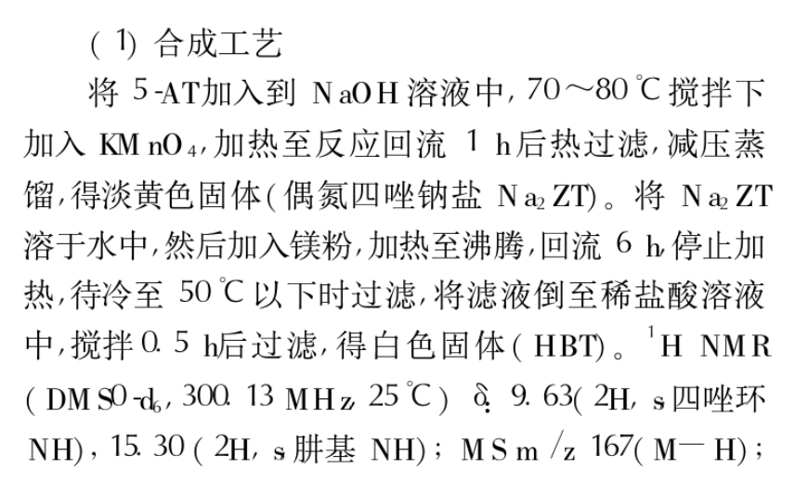
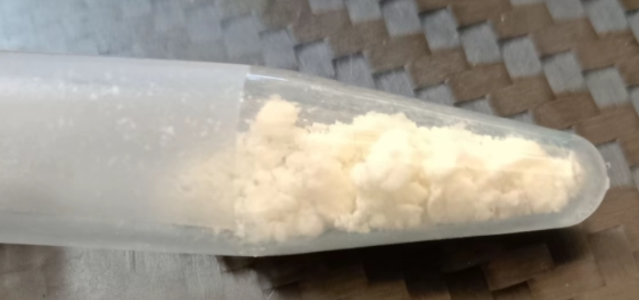
5,肼基双四唑(HBT)的合成

Slide 10
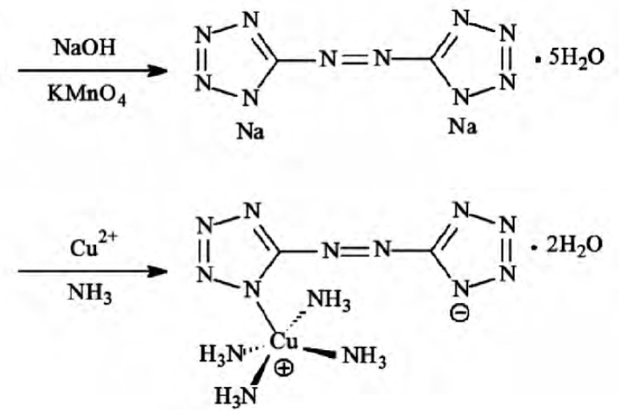
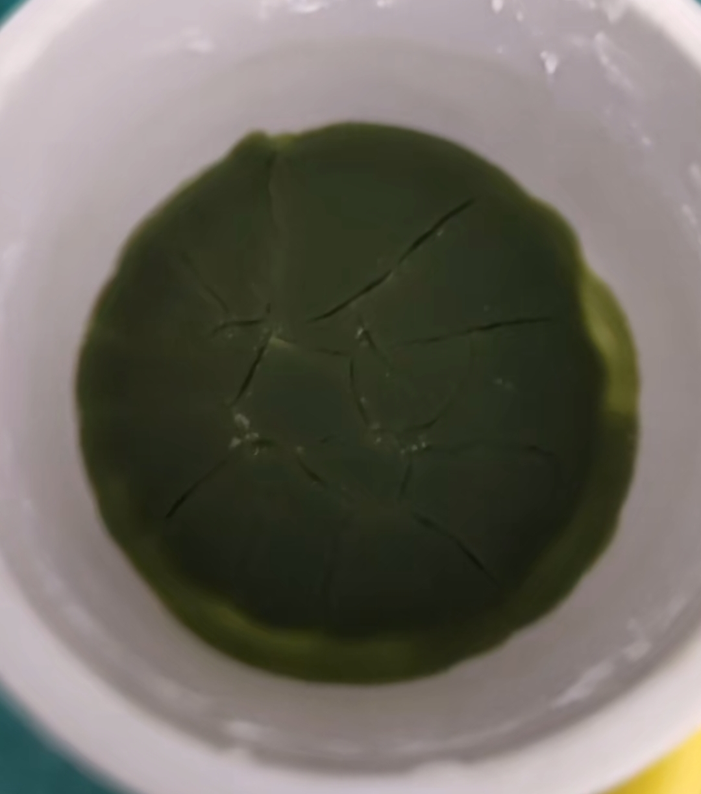
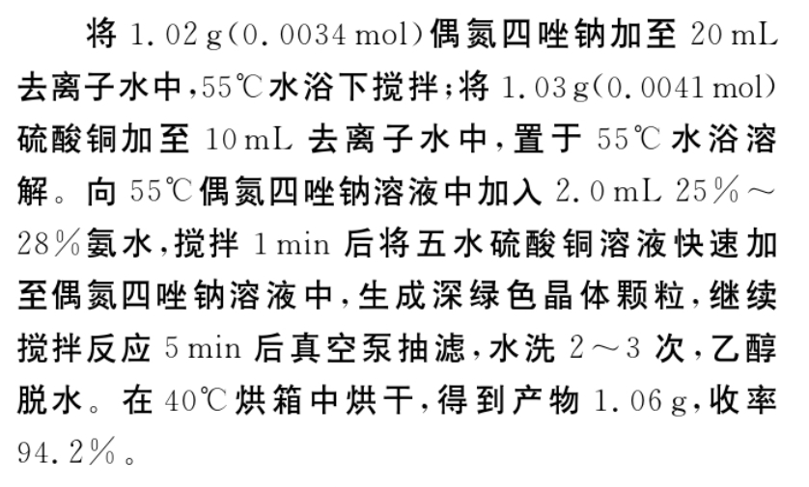
6,偶氮四唑四氨合铜的合成

Slide 11
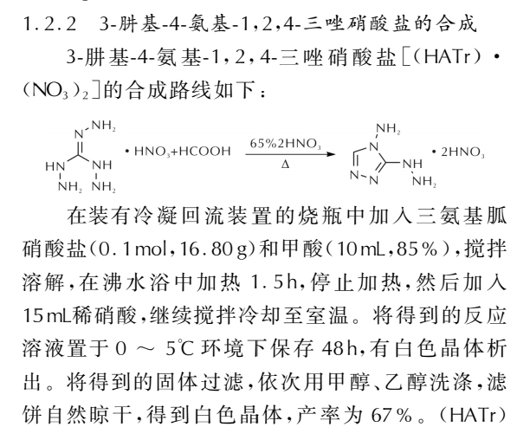
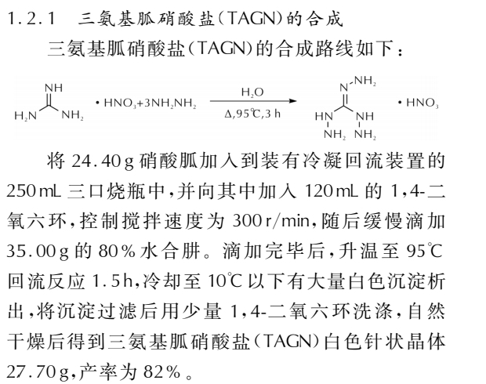
7，肼基三唑类化合物

Slide 12
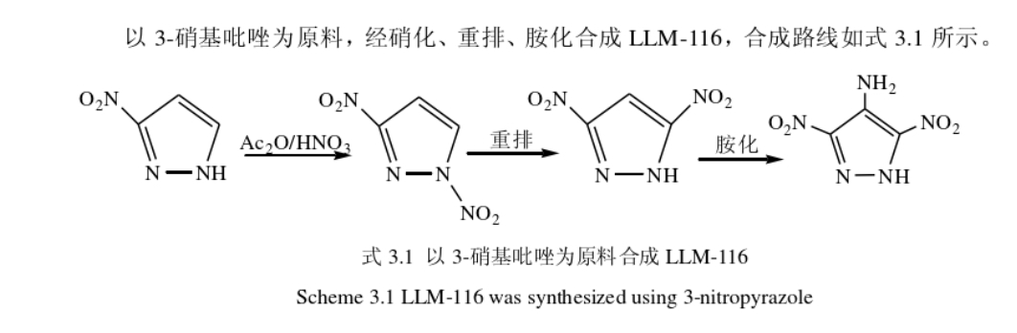
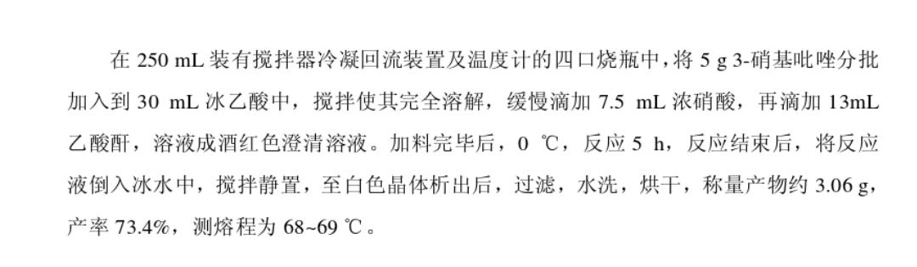
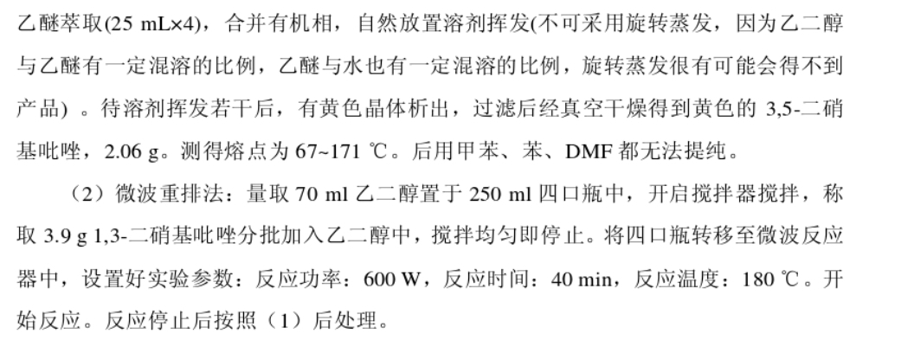
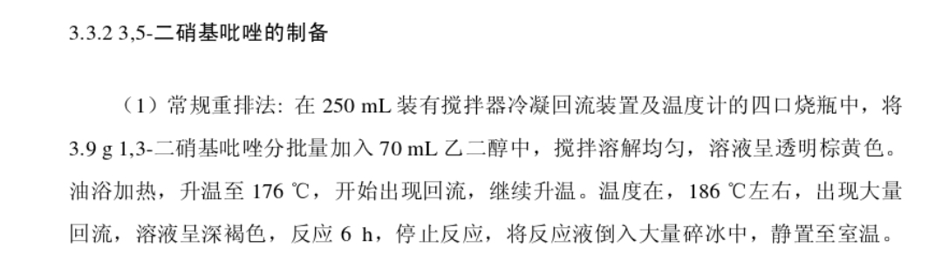
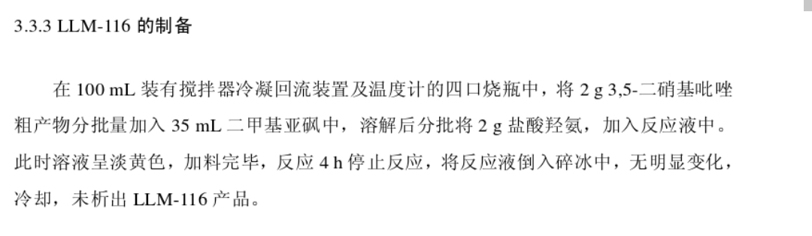
8,LLM-116的合成

Slide 13
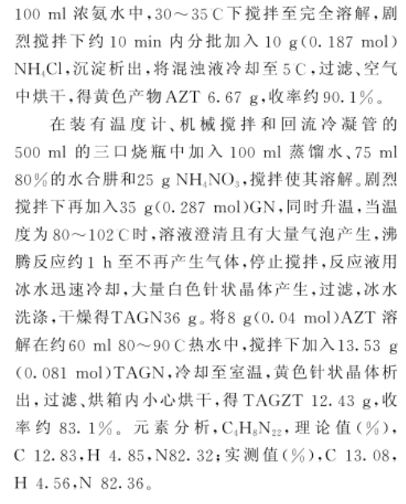
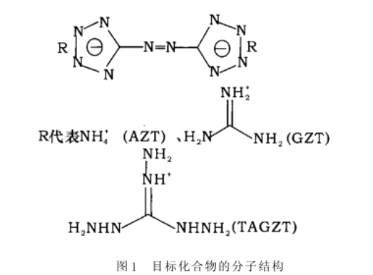
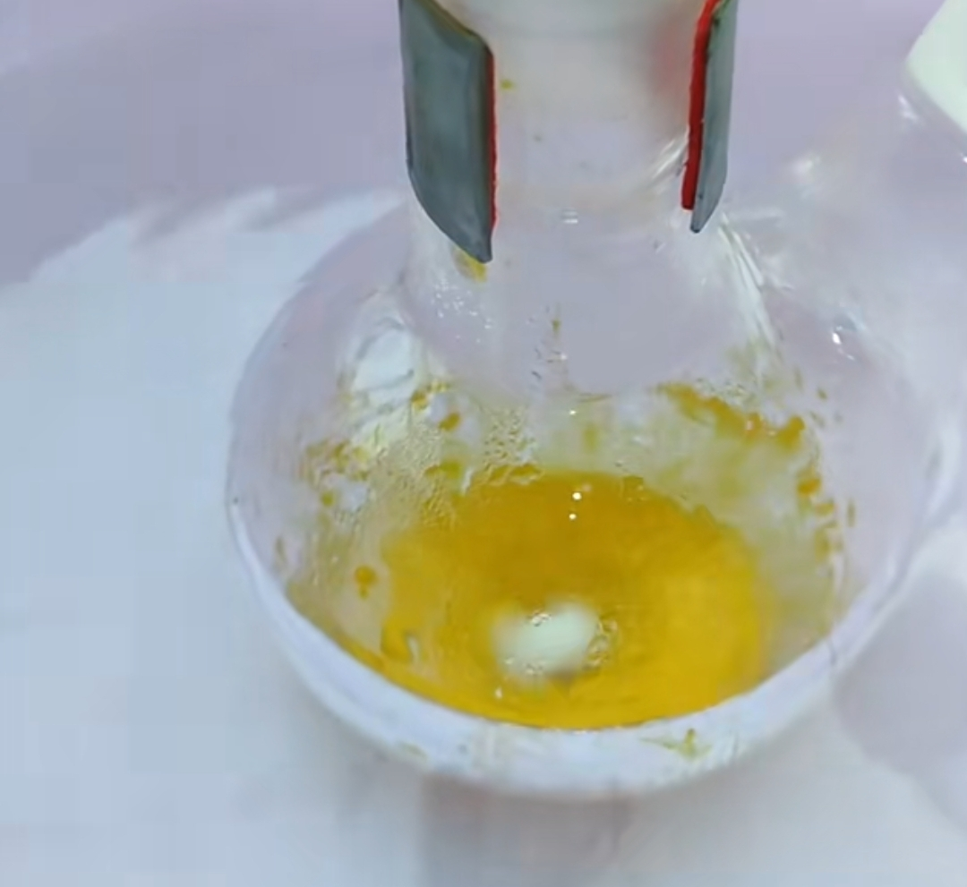
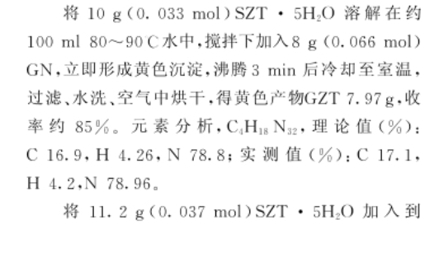
9,TAGZT 的合成

Slide 14
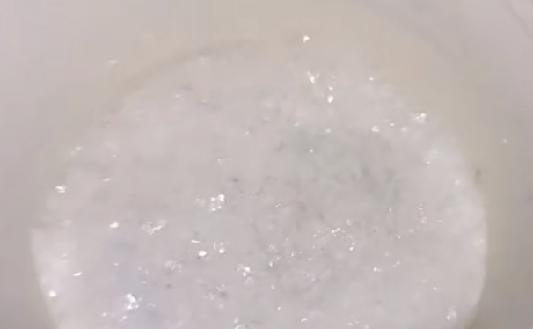
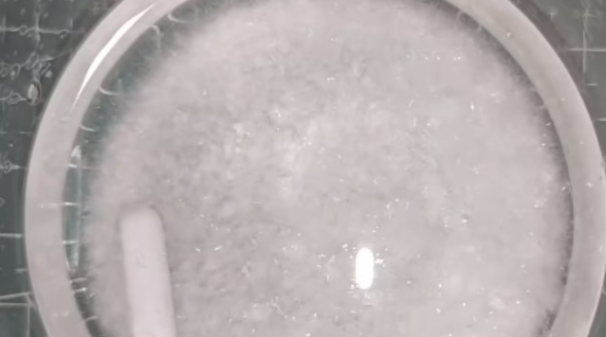
10,硝酸二铵基唑氮合钙Ca(CH₃N₅)₂(NO₃)₂ 0
5克氨基四氮唑溶于50ml水中(需加热溶解。) 并加入5毫升饱和硝酸钙溶液
形成共晶并抽滤。
投稿来源:post

Slide 15
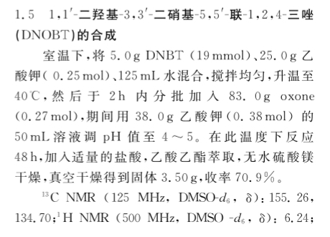
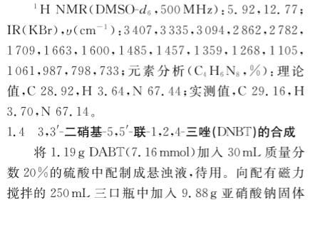
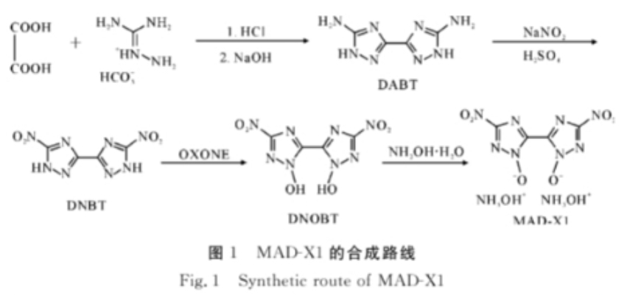
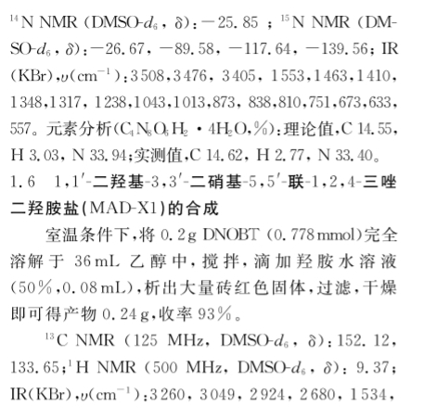
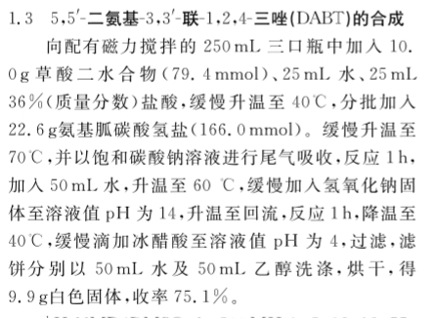
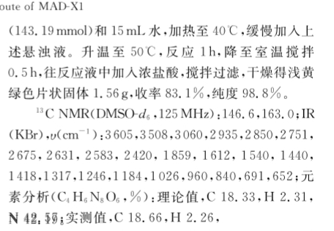
11,MAD-X1的合成

Slide 16
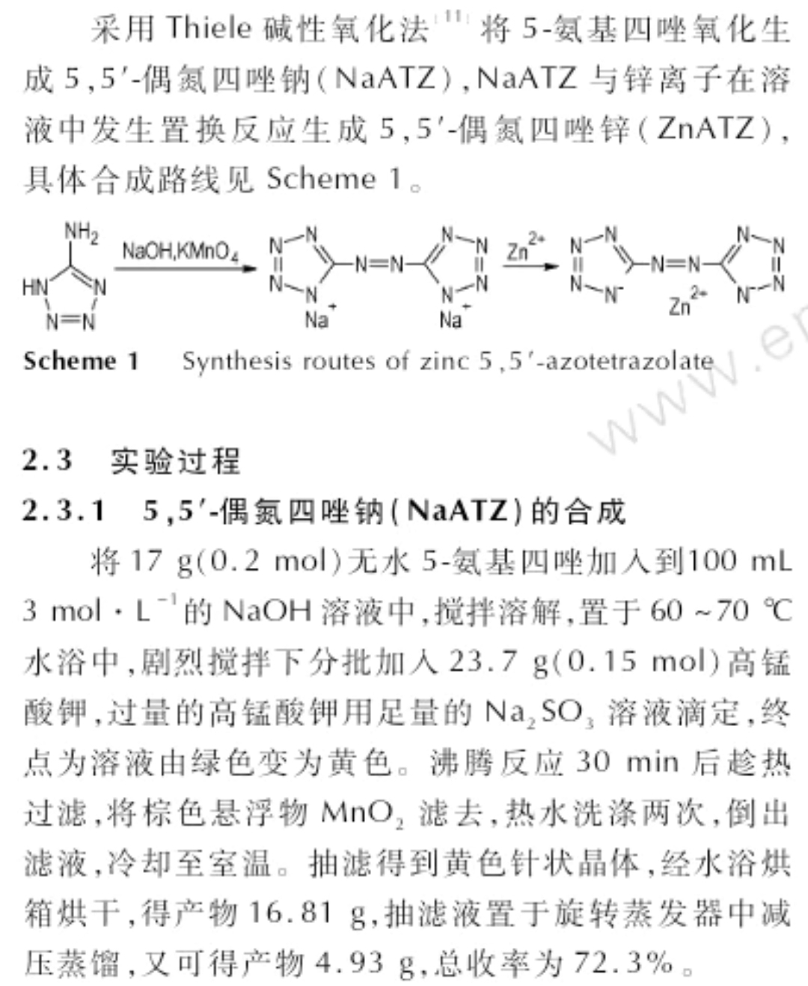
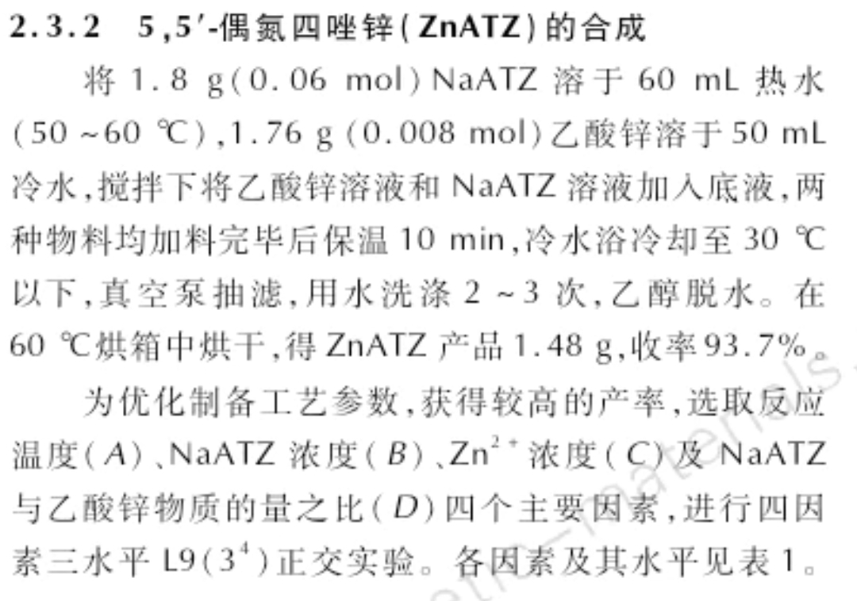
12,ZnZT偶氮锌盐的合成

Slide 17
第2章 嗪类高能化合物的合成

Slide 18
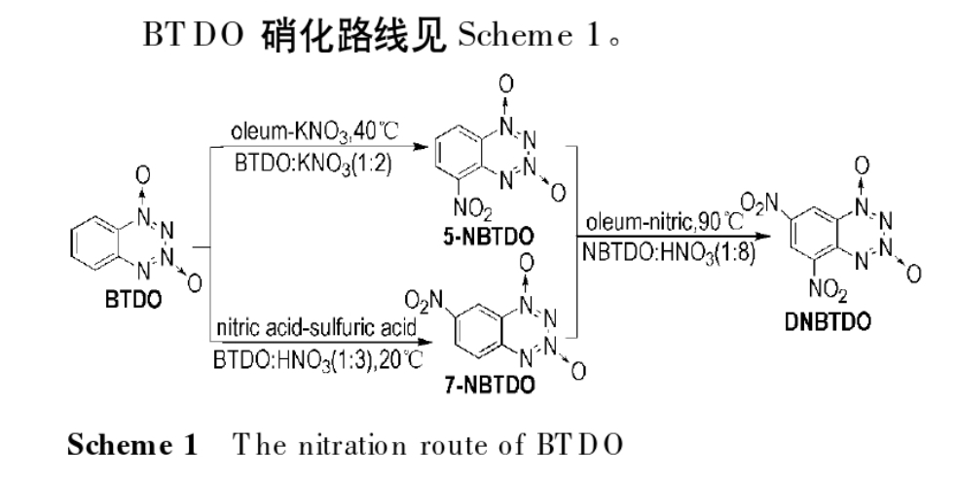
1,苯并四嗪多硝基化合物的合成。

Slide 19
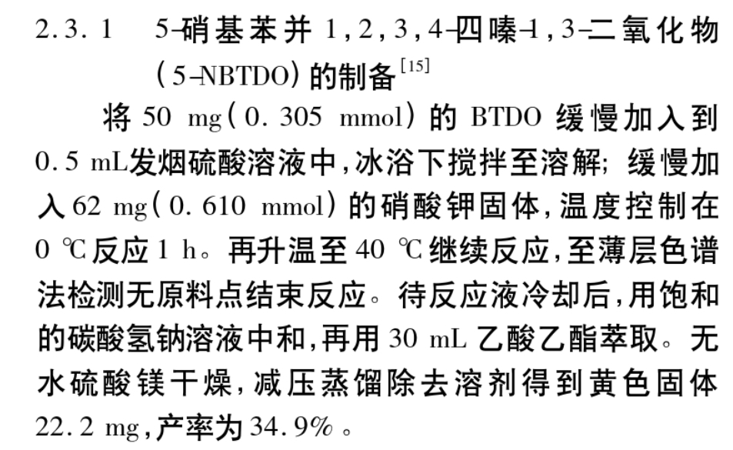

Slide 20
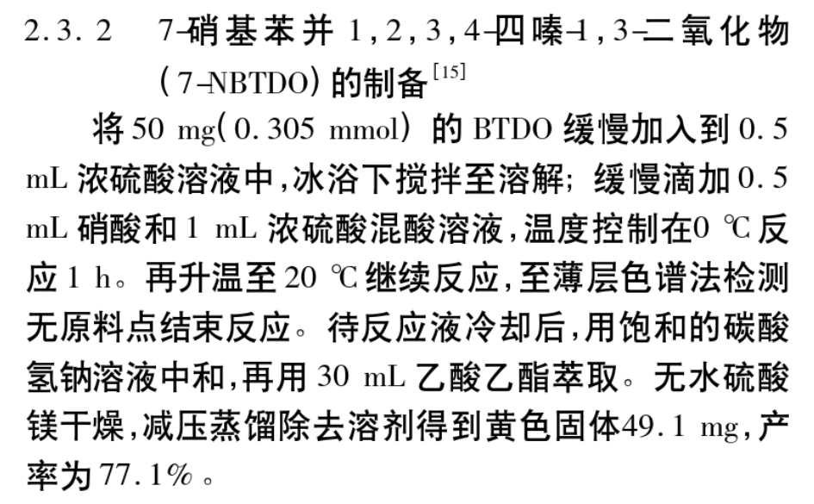

Slide 21
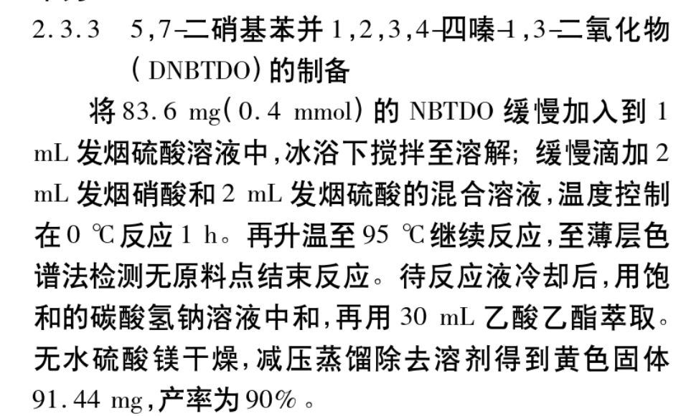

Slide 22
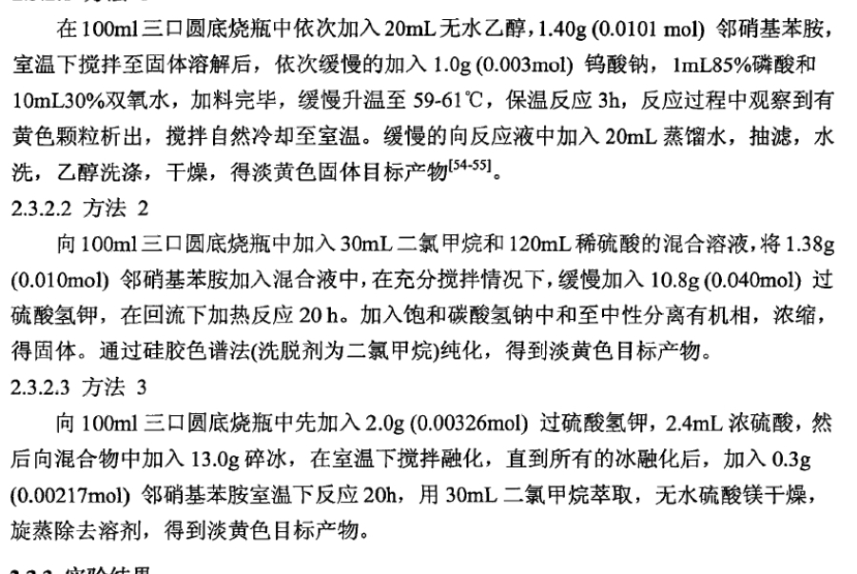
2,苯并四嗪的合成

Slide 23
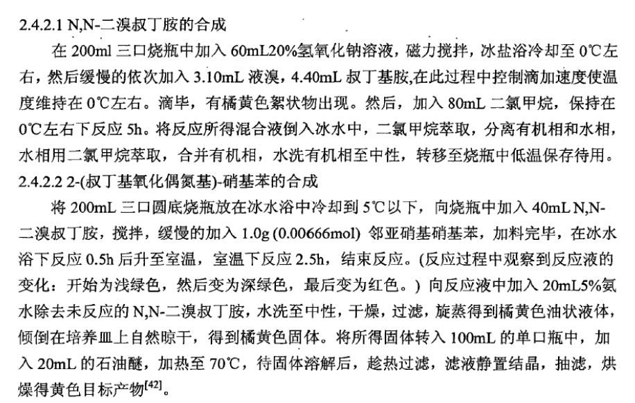

Slide 24
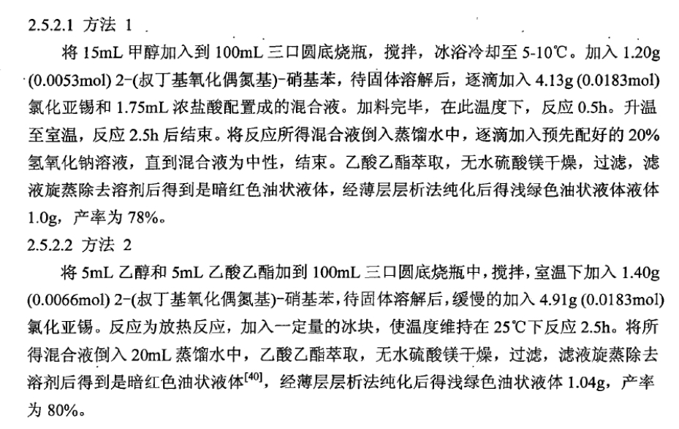

Slide 25
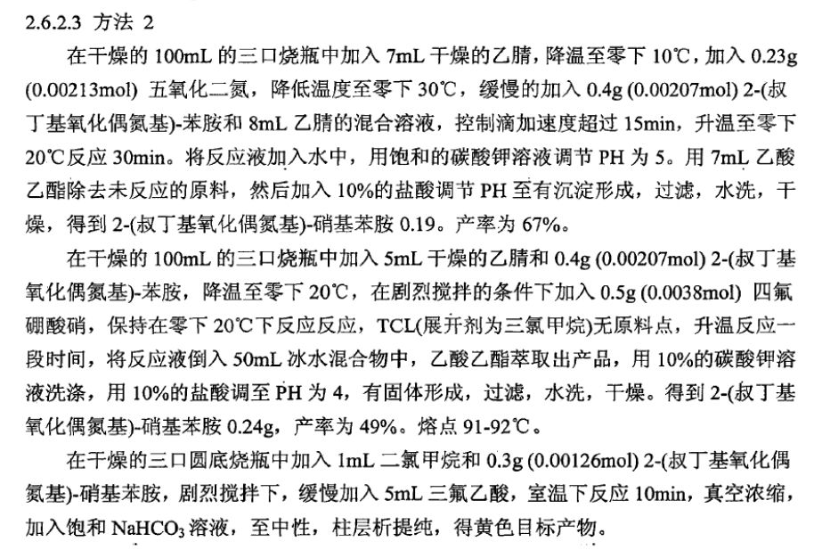

Slide 26
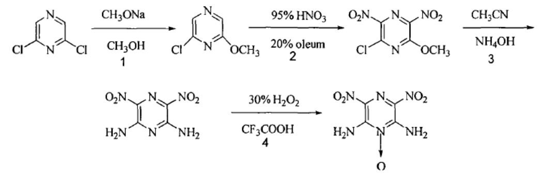
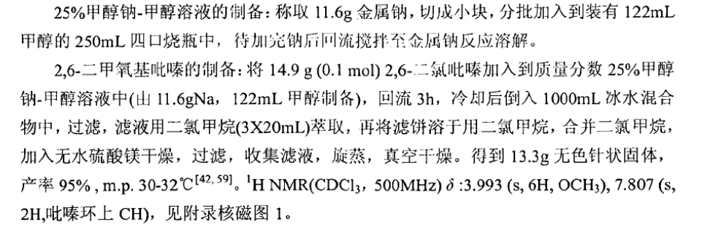
3,二氨基二硝基吡嗪一氧化物(LLM-105)

Slide 27
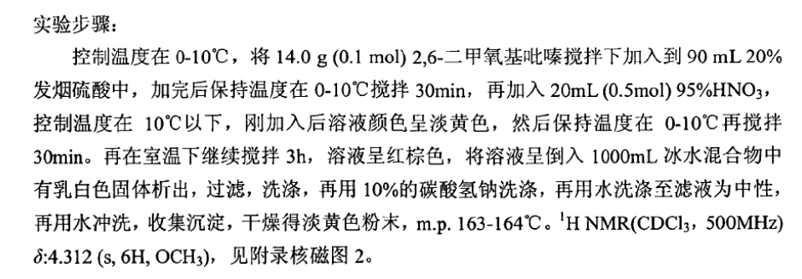
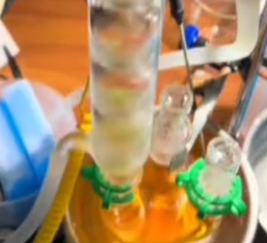
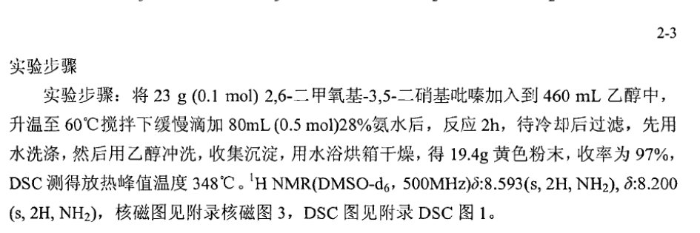


照片素材来自坐下

Slide 28
第3章 呋咱类高能化合物的合成。

Slide 29


1,六硝基高氮化合物(HHTTD)的合成

Slide 30



Slide 31

2,ANF的合成

Slide 32

3,DNAzF的合成

Slide 33

4,DAAzF的合成

Slide 34



5,二硝基苯并氧化呋咱的合成

Slide 35


Slide 36





6,NOTO的合成

Slide 37



7,二硝基偶氮氧化呋咱（DNOAF)合成

Slide 38



Slide 39




8,ANBDF的合成

Slide 40
第4章 硝胺类含能材料

Slide 41




1,环四亚甲基四硝胺(HMX)的合成

Slide 42


硝酰胺小分子缩合示意图

Slide 43





2,四硝基甘脲(TNGU)的合成

Slide 44

3,三硝基氮杂环己酮(K-6)的合成

Slide 45


4,二硝基四氧杂异伍兹烷(TEX)的合成

Slide 46



Slide 47


5,HHTDD四硝基产物的合成

Slide 48



6,TDCD的合成

Slide 49

7,氨基脲硝酸盐的合成

Slide 50




8,DNNC的合成

Slide 51



9,ADN的合成

Slide 52




10,HNA的合成

Slide 53







Slide 54





Slide 55


11,FOX-12的合成

Slide 56



12,FOX-7的合成

Slide 57


13,含氟类高爆数含能材料(11800)

Slide 58
第5章 硝酸酯类合能材料

Slide 59



1,ETN丁四醇四硝酸酯的合成

Slide 60


2,季戊四醇四硝酸酯(PETN)的合成。

Slide 61


3,硝化甘油(NG)的合成

Slide 62
第6章 叠氮类含能材料

Slide 63





1,叠氮化钠(NaN3)的合成
照片素材来自于嘿嘿

Slide 64



2,叠氮化铅的合成

Slide 65

3,多种有机叠氮化合物的合成

Slide 66




Slide 67




Slide 68
第7章 芳香含能化合物的合成

Slide 69



1,三氨基三硝基苯(TATB)的合成

Slide 70



2,三硝基甲苯(TNT)的合成。

Slide 71




3,TKX-55的合成
照片素材来自坐下

Slide 72



Slide 73

4,三硝基苯酚(TNP)的合成
磺基水杨酸:11g
硝酸钾:18g
浓硫酸20毫升
反映完加水析出TNP

Slide 74





5,化合物三的合成

Slide 75



6,ADNBF的合成

Slide 76
第8章 配合物专题

Slide 77
1, 高氯酸三碳酰肼合锌 的合成
原料：高氯酸、氧化锌、无水乙醇、碳酰肼 仪器：烧杯、磁力加热 搅拌器、天平、量筒、抽滤瓶、抽滤漏斗、滤纸、真空泵、防毒面 具、护目镜、耐酸碱手套、pH 计、药匙。 步骤：1.将高氯酸倒入有氧化锌的烧杯，不断搅拌，同时配制碳酰 肼溶液，并用高氯酸调节 pH 为弱酸性 2.然后将搅拌速度调节到 250r/min 3.升温高氯酸锌溶液温度再 60℃左右，滴入碳酰肼溶液 4.保温 10min，即得产物。

Slide 78


2,硝酸肼镍（NHN）的合成。
1.配置 10%的硝酸镍溶液,5%水合肼溶液 2.投料比：硝酸镍：水合肼=9:16（体积比） 3.将硝酸镍加入烧杯在磁力加热搅拌器上加热至 65 度。 4.缓慢滴加水合肼（2-4 滴/s）。 5.渐渐沉淀为紫色。继续滴加水合肼。 6.搅拌 10min。停止加热。 7.静置至温度 25 度以下，出料。 8.抽滤 4 次以上，20ml 蒸馏水洗涤 20ml 乙醇洗涤。

Slide 79



3,NH4CUNT的合成

Slide 80

氢氧化铜沉淀反应示意图。
素材来自柑橘柠檬实验室。

Slide 81

4,TATP的合成方法

Slide 82
第9章 单章讲解部分

Slide 83
1,Cl-20的多种合成方法

Slide 84




Slide 85




Slide 86

Cl-20

Slide 87

HNIW

Slide 88


Slide 89


2,DNTF的合成路线

Slide 90

第1步制备由丙二腈开始合成DATF

Slide 91



Slide 92
第2步氧化DATF制备DNTF
27g DATF 粗品溶于20mL浓H2SO4中，将溶液置于冰水浴中，然后在搅拌下缓慢滴加25 mL H2O2和 20 g (NH4)2S2O8的混合溶液 滴加完毕后在40℃下搅拌1h 过滤，得到 DNTF粗品;

Slide 93


3,FTDO的合成路线讲解专题

Slide 94





Slide 95


4,合成DNAFO(10000m/s)

Slide 96



Slide 97





Slide 98


专题讲解:TKX-50

Slide 99






Slide 100



Slide 101


